Slide 1
КГУ «Молодёжненская средняя школа» Достижения учителя химии – биологии Боргуль Игоря Фёдоровича за 2016 – 2017 уч. год
Учитель II-категории.
Общий стаж работы 16 лет;
стаж работы по специальности 10 лет;
учёная степень бакалавр биологии.

Slide 2
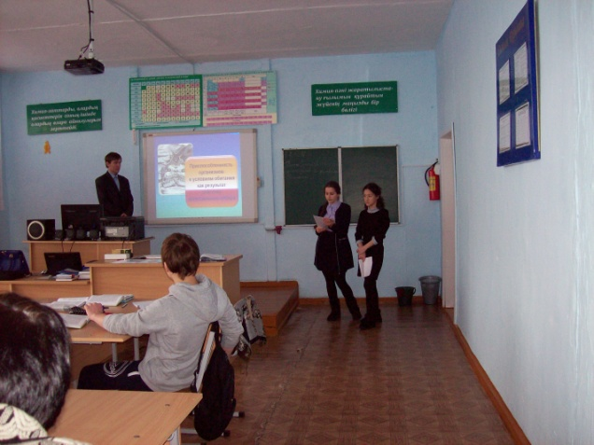
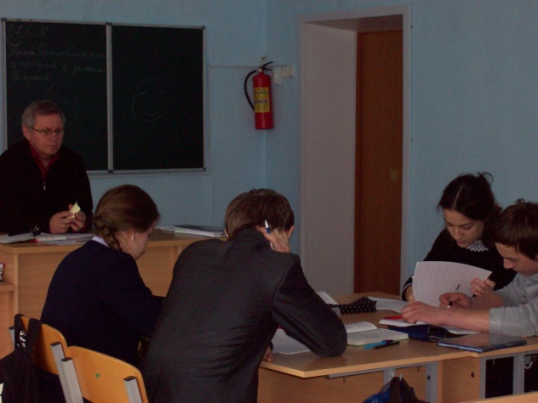
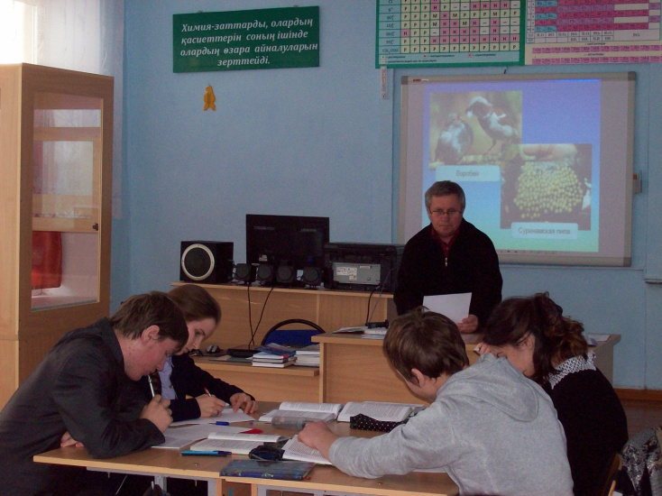
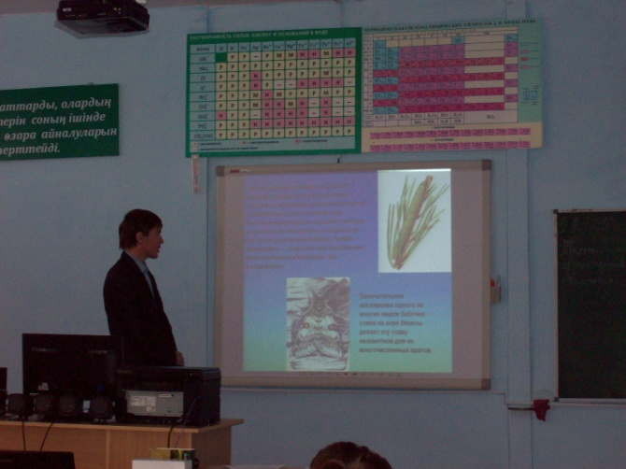
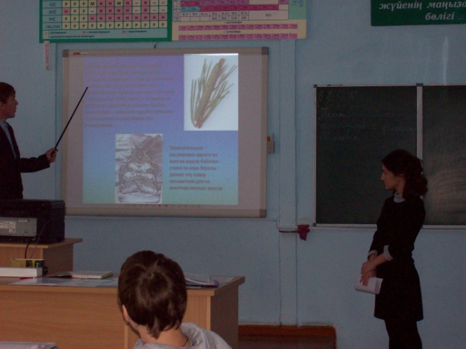
Открытый урок биологии в 11 «Б» классе с применением семи модулей обучения. Тема урока: «Эволюция живых организмов»

Slide 3
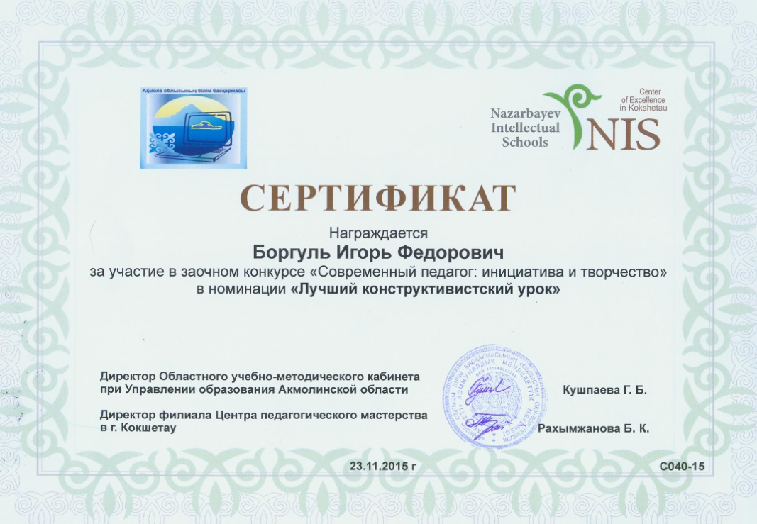
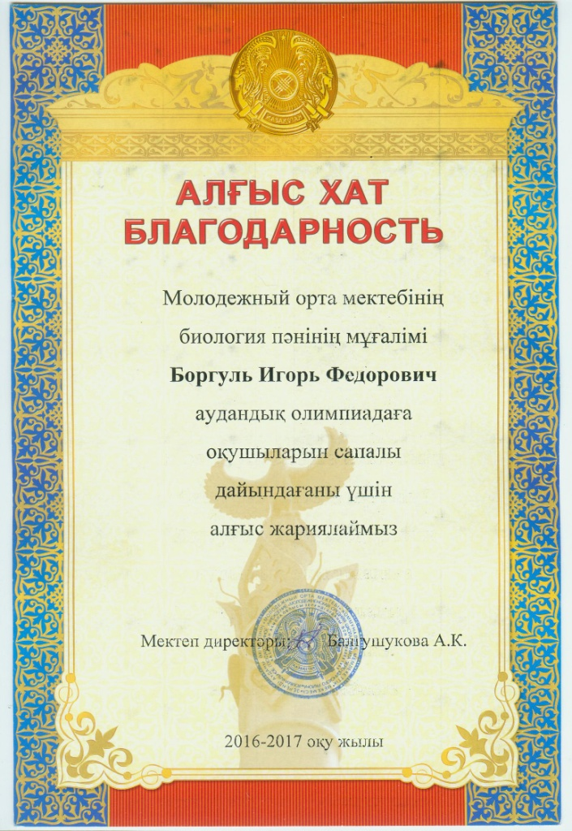

Slide 4
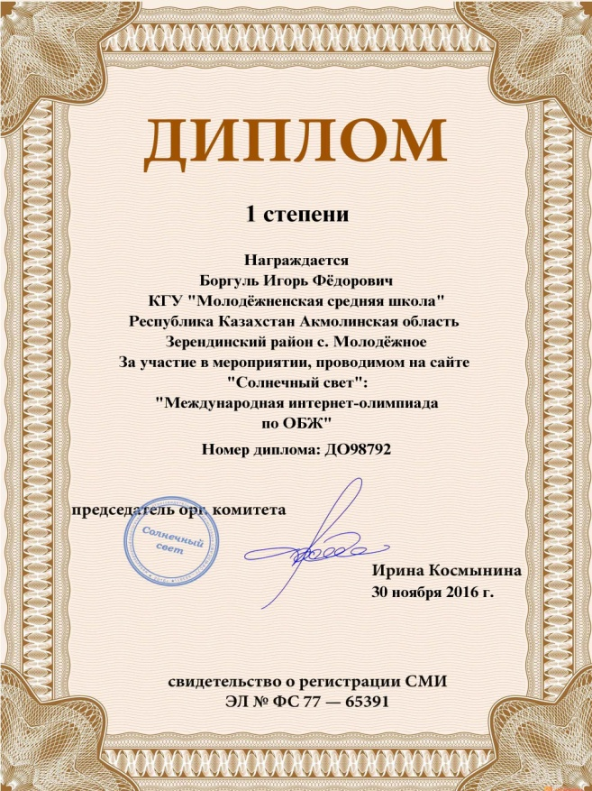
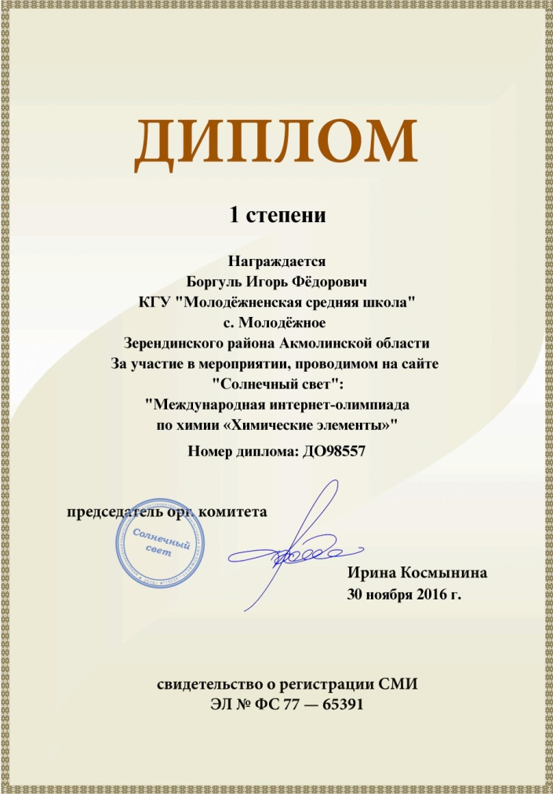
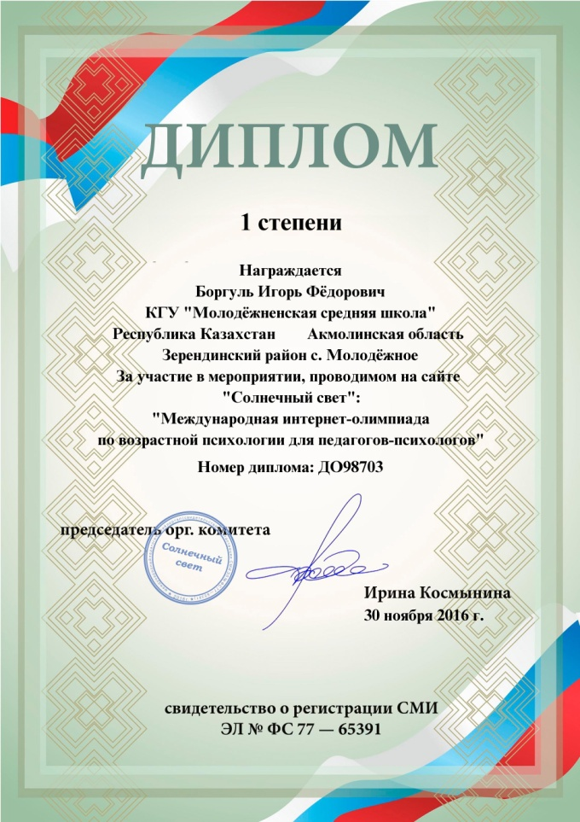

Slide 5
